Slide 1

Planificador de procesos
Sistemas Operativos
Mery Yolima Uribe Rios

Slide 2
Agenda
https://study.com/academy/lesson/process-in-operating-systems-definition-scheduling-states.html
Quiz
Planificación
Criterios
Algoritmos de planificación

Slide 3
Planificación
RAE:
Trazar los planos para la ejecución de una obra.
Hacer plan o proyecto de una acción.
Someter a planificación
Proceso 1
Proceso 3
Proceso 3

Slide 4
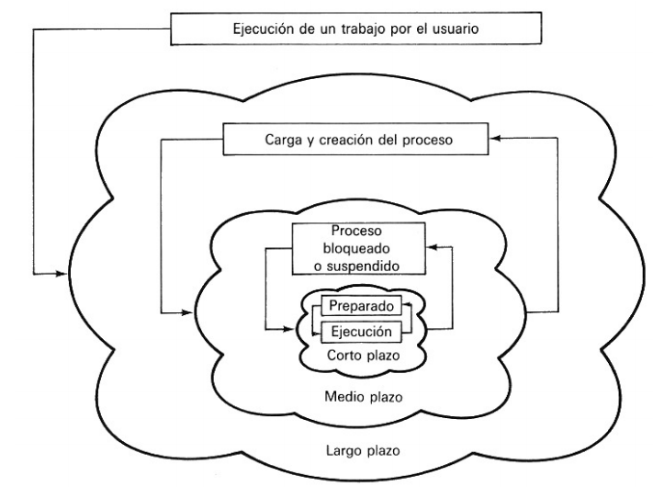
Planificación

Slide 5
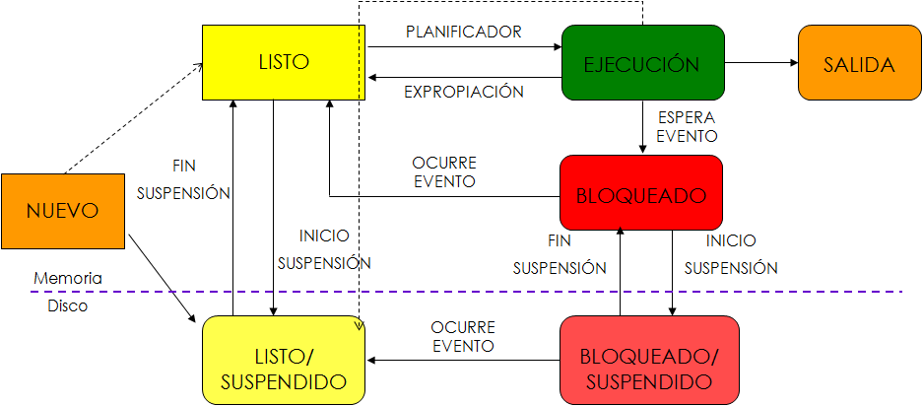
Planificación

Slide 6
Planificación – largo plazo
Crear proceso
Grado de multiprogramación
Que proceso se va a ejecutar
SO
Lotes
Tiempo compartido

Slide 7
Planificación – largo plazo
Decisiones
Crear proceso?
Multiprogramación → tiempo procesador
Más programas → menos tiempo de ejecución por cada uno
Crear procesos adicionales?
Programa → varios procesos
Recursos

Slide 8
Planificación – largo plazo

Slide 9
Planificación – mediano plazo
Gestión del proceso
Mantener, reducir el nivel de multiprogramación
Recursos a usar por cada proceso

Slide 10
Planificación – mediano plazo
Decisiones
Bloquear
Uso de memoria (uso compartido – memoria virtual)
Multiprogramación
Suspendido
Recurso no disponible

Slide 11
Planificación – mediano plazo

Slide 12
Planificación – corto plazo
Distribuidor (dispatcher)
Ejecutar el proceso
Seleccionar el proceso a ejecutar
Recursos a usar por cada proceso

Slide 13
Planificación – corto plazo
Decisiones
Recursos
Tiempo de ejecución
Ráfagas de uso de procesador
Ráfagas de uso de E/S
Cola de procesos
Orden de acceso

Slide 14
Planificación – corto plazo

Slide 15
Planificación
Cuál es el planificador mas usado??

Slide 16
Planificación
Ráfaga:
Procesador
E/S
PA
A1
E/S
A2
A3
A4
A5
A6
PB
B1
E/S
B2
E/S
B3
E/S
B4
PC
C1
E/S
C2

Slide 17
Planificación
Ráfaga:
Procesador
E/S
PA
A1
E/S
A2
A3
A4
A5
A6
A → alto cómputo → ráfaga larga
PB
B1
E/S
B2
E/S
B3
E/S
B4
B → interactivo → ráfaga corta
PC
C1
E/S
C2
C → transacción → ráfaga corta

Slide 18
Algoritmos de planificación

Slide 19
Criterios
Criterio | Objetivo
Tiempo de respuesta
Tiempo de servicio
Tiempo de ejecución
Tiempo de procesador
Tiempo de espera
Eficiencia
Rendimiento
Prioridad

Slide 20
Criterios
Criterio | Objetivo
Tiempo de respuesta | Computador a peticiones
Tiempo de servicio
Tiempo de ejecución
Tiempo de procesador
Tiempo de espera
Eficiencia
Rendimiento
Prioridad

Slide 21
Criterios
Criterio | Objetivo
Tiempo de respuesta | Computador a peticiones
Tiempo de servicio | Para ejecutarse un proceso
Tiempo de ejecución
Tiempo de procesador
Tiempo de espera
Eficiencia
Rendimiento
Prioridad

Slide 22
Criterios
Carga, espera en la cola, ejecución, E/S
Criterio | Objetivo
Tiempo de respuesta | Computador a peticiones
Tiempo de servicio | Para ejecutarse un proceso
Tiempo de ejecución
Tiempo de procesador
Tiempo de espera
Eficiencia
Rendimiento
Prioridad

Slide 23
Criterios
Criterio | Objetivo
Tiempo de respuesta | Computador a peticiones
Tiempo de servicio | Para ejecutarse un proceso
Tiempo de ejecución | Tiempo de servicio – tiempo de espera en cola
Tiempo de procesador
Tiempo de espera
Eficiencia
Rendimiento
Prioridad

Slide 24
Criterios
Criterio | Objetivo
Tiempo de respuesta | Computador a peticiones
Tiempo de servicio | Para ejecutarse un proceso
Tiempo de ejecución | Tiempo de servicio – tiempo de espera en cola
Tiempo de procesador | Uso del procesador
Tiempo de espera
Eficiencia
Rendimiento
Prioridad

Slide 25
Criterios
Criterio | Objetivo
Tiempo de respuesta | Computador a peticiones
Tiempo de servicio | Para ejecutarse un proceso
Tiempo de ejecución | Tiempo de servicio – tiempo de espera en cola
Tiempo de procesador | Uso del procesador
Tiempo de espera | En esperar en las colas
Eficiencia
Rendimiento
Prioridad

Slide 26
Criterios
Criterio | Objetivo
Tiempo de respuesta | Computador a peticiones
Tiempo de servicio | Para ejecutarse un proceso
Tiempo de ejecución | Tiempo de servicio – tiempo de espera en cola
Tiempo de procesador | Uso del procesador
Tiempo de espera | En esperar en las colas
Eficiencia | Uso del procesador
Rendimiento
Prioridad

Slide 27
Criterios
Criterio | Objetivo
Tiempo de respuesta | Computador a peticiones
Tiempo de servicio | Para ejecutarse un proceso
Tiempo de ejecución | Tiempo de servicio – tiempo de espera en cola
Tiempo de procesador | Uso del procesador
Tiempo de espera | En esperar en las colas
Eficiencia | Uso del procesador
Rendimiento | Numero de procesos realizados por unidad de tiempo
Prioridad

Slide 28
Criterios
Criterio | Objetivo
Tiempo de respuesta | Computador a peticiones
Tiempo de servicio | Para ejecutarse un proceso
Tiempo de ejecución | Tiempo de servicio – tiempo de espera en cola
Tiempo de procesador | Uso del procesador
Tiempo de espera | En esperar en las colas
Eficiencia | Uso del procesador
Rendimiento | Numero de procesos realizados por unidad de tiempo
Prioridad
Maximizar

Slide 29
Criterios
Criterio | Objetivo
Tiempo de respuesta | Computador a peticiones
Tiempo de servicio | Para ejecutarse un proceso
Tiempo de ejecución | Tiempo de servicio – tiempo de espera en cola
Tiempo de procesador | Uso del procesador
Tiempo de espera | En esperar en las colas
Eficiencia | Uso del procesador
Rendimiento | Numero de procesos realizados por unidad de tiempo
Prioridad | Importancia de un proceso frente a otros

Slide 30
Algoritmos
Apropiativos:
Se interrumpe el proceso para pasar el procesador a otro
No apropiativos:
No se interrumpe el proceso hasta terminar

Slide 31
Algoritmos
No Apropiativos
Apropiativos
FIFO
FCFS
First-Come First-Served
RR-q
Round-Robin con quantum q
Basados
en
Prioridad
PRIO
Prior Simple
HRRN
HRRN No-Exp
ED
Event-Driven
HRRN
Highest Response
SJF
Shortest Job First
SRT
Shortest Remaining Time
Múltiples
Colas
Colas Multi-Nivel
Simples
VRR → Virtual Round-Robin
Colas Multi-Nivel Realimentadas

Slide 32
Algortimos
Proceso | Prioridad
Proceso A | 0
Proceso B | 1
Proceso C | 0
Proceso D | 2
Proceso E | 1

Slide 33
Algoritmos – FIFO - FCFS
PA
A1
E/S
A2
A3
A4
A5
A6
A → Ts=7 Tw=0 → rápido First!
PB
B1
E/S
B2
E/S
B3
E/S
B4
B → Ts=12 Tw=5 → no reactivo
PC
C1
E/S
C2
C → Ts=8 Tw=5 → penalizado
E/S
E/S
E/S
E/S
µP
A1
B1
A2
A3
A4
A5
A6
C1
B2
C2
B3
E/S
B4
t1
A
t2
B
t3
A
C
t4
CB
t5
C
B
t6
C
B
t7
C
B
t8
C
B
t9
B
t10
C
t11
B
t12
t13
B
LISTOS

Slide 34
Algoritmos – FIFO - FCFS
No apropiativa
Sencillo + Rápido vs. Penaliza Cortos + Poco Reactivo
PA
A1
E/S
A2
A3
A4
A5
A6
A → Ts=7 Tw=0 → rápido First!
PB
B1
E/S
B2
E/S
B3
E/S
B4
B → Ts=12 Tw=5 → no reactivo
PC
C1
E/S
C2
C → Ts=8 Tw=5 → penalizado
E/S
E/S
E/S
E/S
µP
A1
B1
A2
A3
A4
A5
A6
C1
B2
C2
B3
E/S
B4
t1
A
t2
B
t3
A
C
t4
CB
t5
C
B
t6
C
B
t7
C
B
t8
C
B
t9
B
t10
C
t11
B
t12
t13
B
LISTOS

Slide 35
Algortimos
Proceso | Prioridad | Llegada | Duración
Proceso A | 0 | 0 | 2
Proceso B | 1 | 1 | 15
Proceso C | 0 | 3 | 1
Proceso D | 2 | 5 | 20
Proceso E | 1 | 8 | 3

Slide 36
Algoritmos – RR - q
A → Ts=11 Tw=4 → espera media
PA
A1
E/S
A2
A3
A4
A5
A6
B → Ts=11 Tw=4 → espera media
PB
B1
E/S
B2
E/S
B3
E/S
B4
PC
C → Ts=7 Tw=4 → espera media
C1
E/S
C2
E/S
E/S
E/S
E/S
E/S
µP
A1
B1
A2
A3
C1
B2
A4
A5
C2
B3
A6
B4
t1
A
t2
B
t3
A
C
t4
C
B
t5
CBA
t6
B
A
t7
A
C
t8
CB
t9
CBA
t10
B
A
t11
A
t12
B
LISTOS
q = 2

Slide 37
Algoritmos – RR - q
Apropiativa
Equitativo vs. Costo Cambio Proceso
A → Ts=11 Tw=4 → espera media
PA
A1
E/S
A2
A3
A4
A5
A6
B → Ts=11 Tw=4 → espera media
PB
B1
E/S
B2
E/S
B3
E/S
B4
PC
C → Ts=7 Tw=4 → espera media
C1
E/S
C2
E/S
E/S
E/S
E/S
E/S
µP
A1
B1
A2
A3
C1
B2
A4
A5
C2
B3
A6
B4
t1
A
t2
B
t3
A
C
t4
C
B
t5
CBA
t6
B
A
t7
A
C
t8
CB
t9
CBA
t10
B
A
t11
A
t12
B
LISTOS
q = 2

Slide 38
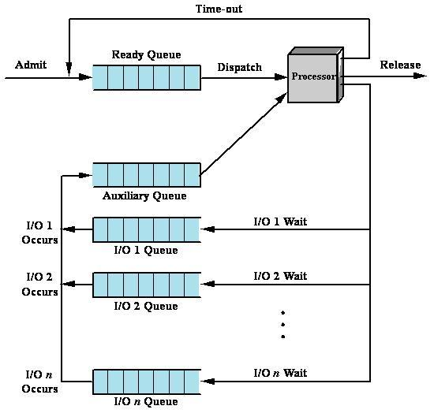
Algoritmos – Virtual Round-Robin - VRR

Slide 39
Algoritmos – VRR
prioridad para la
cola auxiliar
- riesgo de inanición

Slide 40
Algoritmos – Event-Driven - ED
PA
A1
E/S
A2
A3
A4
A5
A6
A → Ts=12 Tw=5 → inanición !
PRIORIDAD
B1
B2
PB
E/S
E/S
B3
E/S
B4
B → Ts=7 Tw=0 → reactivo
PC
C1
E/S
C2
C → Ts=3 Tw=0 → urgencia
E/S
E/S
E/S
E/S
E/S
µP
A1
B1
C1
B2
C2
B3
A2
B4
A3
A4
A5
A6
t1
A
t2
B
t3
A
C
t4
A
B
t5
A
C
t6
A
B
t7
A
t8
A
B
t9
A
t10
A
t11
A
t12
A
LISTOS

Slide 41
Algoritmos – ED
Apropiativa
Reactivo + Urgencia vs. Riesgo Inanición
PA
A1
E/S
A2
A3
A4
A5
A6
A → Ts=12 Tw=5 → inanición !
PRIORIDAD
B1
B2
PB
E/S
E/S
B3
E/S
B4
B → Ts=7 Tw=0 → reactivo
PC
C1
E/S
C2
C → Ts=3 Tw=0 → urgencia
E/S
E/S
E/S
E/S
E/S
µP
A1
B1
C1
B2
C2
B3
A2
B4
A3
A4
A5
A6
t1
A
t2
B
t3
A
C
t4
A
B
t5
A
C
t6
A
B
t7
A
t8
A
B
t9
A
t10
A
t11
A
t12
A
LISTOS

Slide 42
Algoritmos – Shortest Job First - SJF
PA
A1
E/S
A2
A3
A4
A5
A6
A → Ts=11 Tw=4 → inanición !
PRIORIDAD
B1
B2
PB
E/S
E/S
B3
E/S
B4
B → Ts=11 Tw=4 → NO largo
PC
C1
E/S
C2
C → Ts=3 Tw=0 → reactivo
E/S
E/S
E/S
E/S
E/S
PTRafaga
µP
A1
B1
C1
B2
C2
B3
A2
A3
A4
A5
A6
B4
t1
A1
t2
B1
t3
C1
A5
t4
A5
B1
t5
A5
C1
t6
A5
B1
t7
A5
t8
B1
t9
B1
t10
B1
t11
B1
t12
B1
Basado en Ráfagas
LISTOS
Basado en T_{TOTAL}

Slide 43
Algoritmos – SJF
No apropiativa
E/S Reactiva vs. Inanición + No Predecible + Estimar T_{RÁFAGA}
PA
A1
E/S
A2
A3
A4
A5
A6
A → Ts=11 Tw=4 → inanición !
PRIORIDAD
B1
B2
PB
E/S
E/S
B3
E/S
B4
B → Ts=11 Tw=4 → NO largo
PC
C1
E/S
C2
C → Ts=3 Tw=0 → reactivo
E/S
E/S
E/S
E/S
E/S
PTRafaga
µP
A1
B1
C1
B2
C2
B3
A2
A3
A4
A5
A6
B4
t1
A1
t2
B1
t3
C1
A5
t4
A5
B1
t5
A5
C1
t6
A5
B1
t7
A5
t8
B1
t9
B1
t10
B1
t11
B1
t12
B1
Basado en Ráfagas
LISTOS
Basado en T_{TOTAL}

Slide 44
Algoritmos – Shortest Remaining Time - SRT
PA
A1
E/S
A2
A3
A4
A5
A6
A → Ts=11 Tw=4 → inanición !
PRIORIDAD
B1
B2
PB
E/S
E/S
B3
E/S
B4
B → Ts=11 Tw=4 → NO largo
PC
C1
E/S
C2
C → Ts=3 Tw=0 → reactivo
E/S
E/S
E/S
E/S
E/S
PTRafaga
µP
A1
B1
C1
B2
C2
B3
A2
A3
A4
A5
A6
B4
t1
A1
t2
B1
t3
C1
A5
t4
A5
B1
t5
A5
C1
t6
A5
B1
t7
A5
t8
B1
t9
B1
t10
B1
t11
B1
t12
B1
Basado en Ráfagas
LISTOS
Basado en T_{TOTAL}

Slide 45
Algoritmos – SRT
Apropiativa
Reducir Procesos vs. Riesgo Inanición + Estimar T_{RÁFAGA}
PA
A1
E/S
A2
A3
A4
A5
A6
A → Ts=11 Tw=4 → inanición !
PRIORIDAD
B1
B2
PB
E/S
E/S
B3
E/S
B4
B → Ts=11 Tw=4 → NO largo
PC
C1
E/S
C2
C → Ts=3 Tw=0 → reactivo
E/S
E/S
E/S
E/S
E/S
PTRafaga
µP
A1
B1
C1
B2
C2
B3
A2
A3
A4
A5
A6
B4
t1
A1
t2
B1
t3
C1
A5
t4
A5
B1
t5
A5
C1
t6
A5
B1
t7
A5
t8
B1
t9
B1
t10
B1
t11
B1
t12
B1
Basado en Ráfagas
LISTOS
Basado en T_{TOTAL}

Slide 46
Algoritmos – Highest Response - HRN
P = (w+t)/t
W = tiempo de espera en cola
t = tiempo ejecución
A → Ts=10 Tw=4 → espera media
PA
A1
E/S
A2
A3
A4
A5
PB
B1
E/S
B2
E/S
B3
E/S
B4
B → Ts=10 Tw=3 → espera media
PC
C1
E/S
C2
C → Ts=5 Tw=2 → espera baja
E/S
E/S
E/S
E/S
E/S
µP
A1
B1
C1
A2
B2
A3
C2
A4
B3
A5
B4
t1
A00
t2
B00
t3
A02
C00
t4
A13
B02
t5
A14
B13
C02
t6
A25
C13
t7
A26
B15
C24
t8
A37
B26
t9
A38
B37
t10
A49
t11
B3A
LISTOS
PTwTs

Slide 47
Algoritmos – HRN
No apropiativa
Optimiza RR + Envejecimiento vs. Calcular Ts y Tw
A → Ts=10 Tw=4 → espera media
PA
A1
E/S
A2
A3
A4
A5
PB
B1
E/S
B2
E/S
B3
E/S
B4
B → Ts=10 Tw=3 → espera media
PC
C1
E/S
C2
C → Ts=5 Tw=2 → espera baja
E/S
E/S
E/S
E/S
E/S
µP
A1
B1
C1
A2
B2
A3
C2
A4
B3
A5
B4
t1
A00
t2
B00
t3
A02
C00
t4
A13
B02
t5
A14
B13
C02
t6
A25
C13
t7
A26
B15
C24
t8
A37
B26
t9
A38
B37
t10
A49
t11
B3A
LISTOS
PTwTs

Slide 48
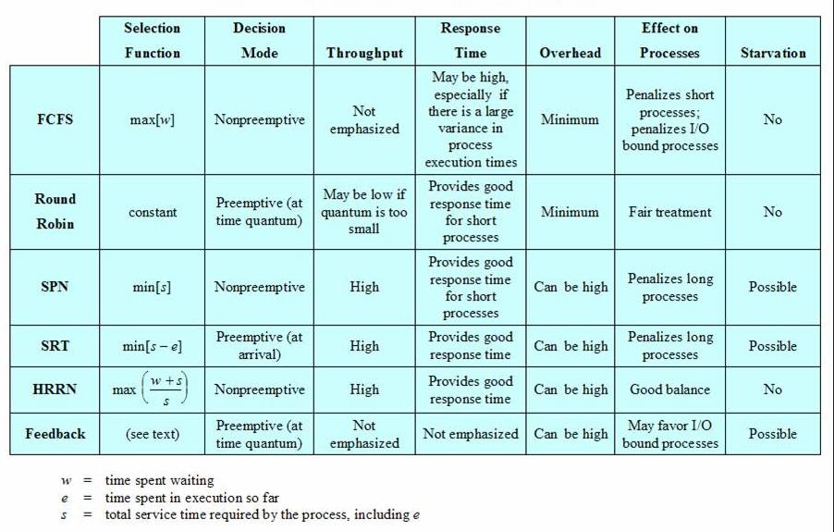
Comparación

Slide 49
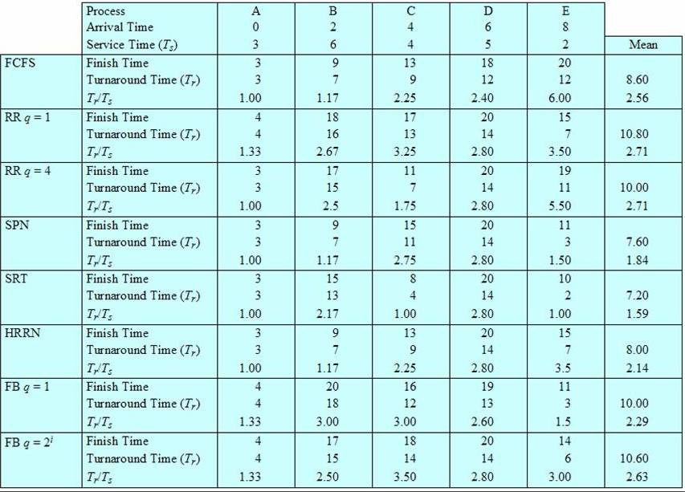
Comparación (II)

Slide 50
Referencias
[1] “SISTEMAS OPERATIVOS MODERNOS (3a ED.) - ANDREW S. TANENBAUM, comprar el libro en tu librería online Casa del Libro.” [Online]. Available: http://www.casadellibro.com/libro-sistemas-operativos-modernos-3-ed/6074420467/1263598. [Accessed: 24-May-2013].
[2] http://lawebdewalterio.com.ar/blog/wp-content/uploads/2008/03/planificacion-de-procesos.pdf.
[3] Stalling W., “Sistemas Operativos”, 5a edición, Prentice Hall, 2005.
[4] Enrique González, Adith Pérez, 2009
[5] https://sites.google.com/site/osupaep2010/administracion-de-procesos/planificacion-del-procesador

